Slide 1
TRIAGE DOCUMENT
Skill Gap
Closing Roadmap
Dari ASN ke Market Rate 3x
Dokumen peta jalan pribadi yang mengidentifikasi gap antara profil saat ini dengan profil ideal — lalu memetakan jalur tercepat dan paling efisien untuk menutup gap tersebut.
Untuk
Periode
Subkhan
24 Bulan

Slide 2
OVERVIEW
Struktur Dokumen
Framework analisis dan roadmap konkret untuk transisi karir strategis
01
Current State
02
Target State
Profil jujur hari ini — assessment 5 dimensi kritis berdasarkan standar employer internasional
Profil yang dibayar 3x — analisis real dari orang-orang di posisi target
03
Gap Analysis
04
Gap 1: Publication
Triage framework — kritis vs nice-to-have, closable cepat vs butuh waktu lama
International publication track record untuk World Bank, ADB, academic roles
05
Gap 2: English Executive
06
Gap 3: Consulting
English proficiency di level C-suite — negotiation, presentation, rapport building
Business model literacy — billable hours, utilization, client management, up-or-out
07
Gap 4: Commercial
08
Gap 5: Network
Revenue mindset — dari compliance thinking ke revenue, margin, client value
Network di luar Indonesia — konferensi internasional, LinkedIn outreach, PhD networking
09
Quick Wins
10
24-Month Calendar
Yang bisa ditutup dalam 90 hari — impact immediate pada attractiveness profil
Jadwal konkret bulan per bulan — satu primary focus setiap bulan
11
Skill yang Tidak Perlu
Daftar skill yang sering disebut tapi sebenarnya tidak menentukan hiring decision

Slide 3
CURRENT STATE
Profil Jujur Hari Ini
Assessment tidak romantis — rating 1-10 berdasarkan standar employer internasional
Technical Expertise
Domain Knowledge
AI & Machine Learning
8/10
Government & Policy
9/10
S.Kom. + 50+ sertifikasi AI/ML
Deep expertise, competitive advantage
Data Engineering
7/10
Development Sector
8/10
Strong foundation, bisa ditingkatkan
Strong understanding dari pengalaman ASN
System Architecture
7/10
Public Administration
9/10
Experience dengan government systems
Insider knowledge yang valuable
Research & Publication
Business Acumen
Soft Skills Senior
Track Record
3/10
Commercial Sense
4/10
Executive Presence
5/10
Critical Gap: Belum ada publikasi peer-reviewed internasional
Growth Area: Mindset masih compliance-oriented
Growth Area: English executive level perlu ditingkatkan
Key Insight
Kekuatan utama ada di domain knowledge government dan technical foundation . Gap kritis ada di international publication , commercial mindset , dan executive English .

Slide 4
TARGET STATE
Profil yang Dibayar 3x
Analisis real dari orang-orang yang sudah di posisi target — bukan job requirements LinkedIn
Konsultan Internasional
International Org
Tech Company
2-3 publikasi peer-reviewed internasional
3-5 publikasi di top-tier journals
Technical depth + business acumen
English native-level untuk C-suite negotiation
PhD atau setara (preferred)
Product mindset dan customer focus
Network global di 3+ negara
Conference presentations internasional
Cross-functional leadership
Consulting experience (Big 4 atau tier-2)
Multi-country experience
Startup atau scale-up experience
Revenue ownership mindset
Policy influence track record
English fluency untuk global teams
Typical Salary Range
Typical Salary Range
Typical Salary Range
$80K - $150K
$90K - $180K
$100K - $200K+
Gap Matrix: Subkhan vs Target
Dimensi
Subkhan
Target
Gap
Status
Publication
3/10
8/10
-5
Behind
English Executive
5/10
9/10
-4
Behind
Consulting Literacy
4/10
8/10
-4
Behind
Commercial Mindset
4/10
8/10
-4
Behind
Global Network
5/10
8/10
-3
Behind
Technical Expertise
8/10
8/10
0
On Par
Domain Knowledge
9/10
7/10
+2
Ahead

Slide 5
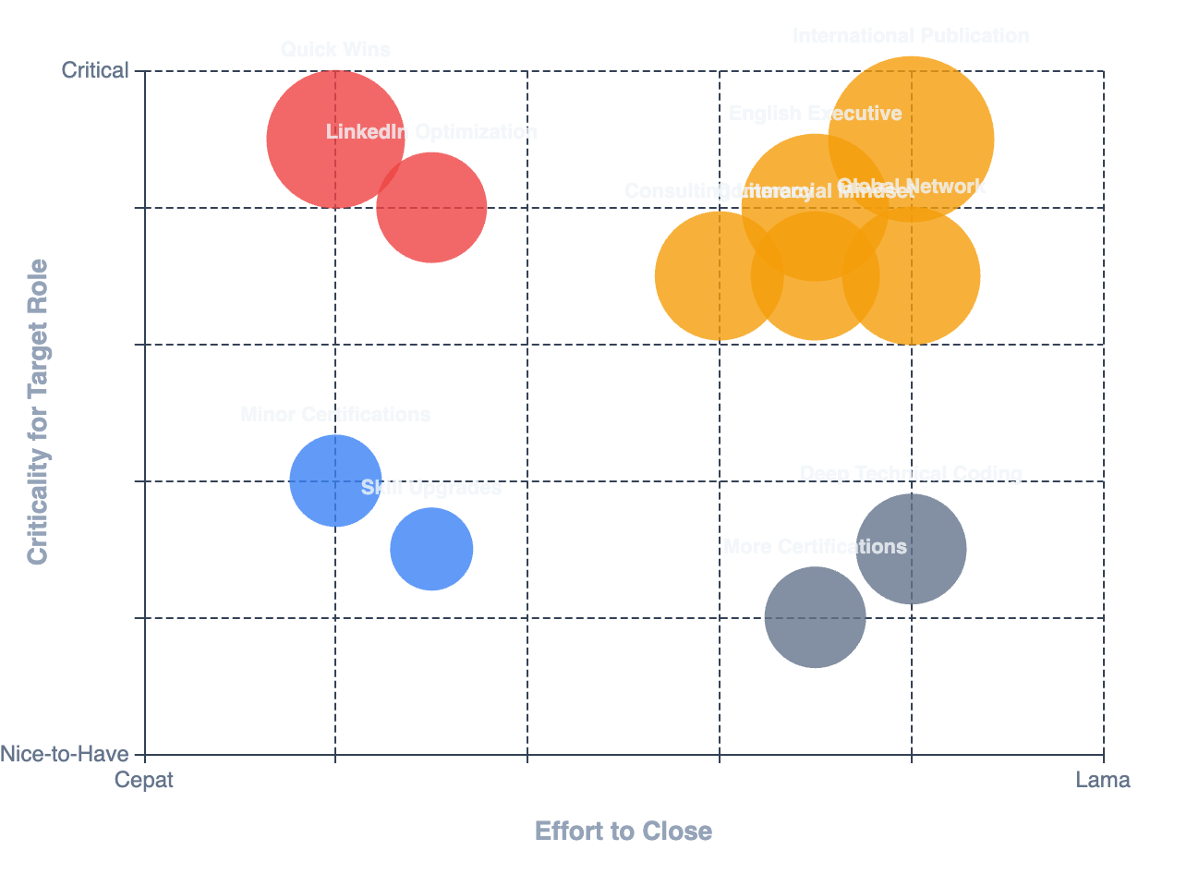
PRIORITIZATION FRAMEWORK
Gap Analysis — Triage
Tidak semua gap perlu ditutup. Fokus ke yang critical DAN closable.
1
Critical & Cepat
Kerjakan SEKARANG. High impact, bisa ditutup dalam 3-6 bulan.
Quick wins (90 hari)
LinkedIn optimization
2
Critical & Lama
Mulai SEKARANG. High impact, butuh 12-24 bulan dan bantuan.
International publication
English executive level
Global network building
3
Nice-to-Have & Cepat
Kerjakan kalau ada waktu. Low impact tapi mudah.
Additional certifications
Minor skill upgrades
4
Nice-to-Have & Lama
Abaikan untuk sekarang. Low impact, effort tinggi.
Deep technical coding
More certifications

Slide 6
CRITICAL GAP #1
International Publication Track Record
Gap paling kritis untuk World Bank, ADB, dan academic-adjacent roles
Current State
Target State
Belum ada publikasi peer-reviewed
1-2 publikasi peer-reviewed
Yang terindeks internasional (Scopus, Web of Science)
Di Q1/Q2 journals (Government Information Quarterly, etc.)
Belum ada conference paper
2-3 conference papers
Di venue internasional bereputasi
Di AAAI, ACM AIES, atau sejenisnya
Belum ada policy brief
1-2 policy briefs
Yang dipublikasikan oleh think tank internasional
Di Asian Development Review, Development Policy Review
Impact: Banyak pintu tertutup meskipun kompetensi teknis kuat. Publication adalah currency di dunia internasional.
Why it matters: Publication adalah proof of thought leadership dan kemampuan untuk berkontribusi ke knowledge base global.
Roadmap Konkret
Bulan 1-6
Bulan 3-9
Bulan 6-12
AGIRI Pilot Paper
Policy Brief
Conference Paper
• Finalisasi data dan analisis
• Identifikasi angle policy-relevant
• Submit ke AAAI atau ACM AIES
• Draft manuscript
• Draft 2.000-3.000 kata
• Target: Accepted sebagai proof of concept
• Internal review dengan peers
• Submit ke Asian Development Review atau Development Policy Review
• Presentasi untuk exposure
• Target: Submit ke Government Information Quarterly
• Network dengan researchers di venue
• Gunakan sebagai stepping stone
Timeline Realistis
Key Success Factors
Satu publikasi credible:
12-18 bulan
• Mulai sekarang — jangan tunggu "sempurna"
Portfolio convincing:
24-30 bulan
• Dapatkan mentor — yang sudah punya publication track record
• Target journal yang realistic — jangan langsung Nature/Science

Slide 7
CRITICAL GAP #2
English Proficiency di Level Executive
Bukan bahasa Inggris dasar — ini sudah ada. Gapnya adalah kemampuan C-suite.
Yang Sudah Ada
Yang Masih Kurang
Fluency dasar
Negotiation dengan nuansa
Bisa berkomunikasi sehari-hari tanpa masalah
Mampu negotiate deal structure, pricing, terms dengan persuasif
Technical writing
Executive presence
Bisa menulis report dan dokumentasi
Project confidence dan authority di depan C-suite dan board
Presentation skills
Cultural nuance
Bisa presentasi di meeting internal
Memahami subtlety komunikasi dengan counterpart Amerika, Australia, Eropa
Rapport building
Bisa build relationship dan trust dalam bahasa Inggris
Roadmap: Targeted Practice, Bukan Kursus Umum
Executive Coaching
Deliberate Exposure
Immersive Learning
• Cari coach yang fokus pada business English, bukan grammar
• Apply ke speaking slots di konferensi internasional — bahkan sebelum "siap"
• Consume content: Harvard Business Review, McKinsey podcasts, TED Talks business
• Practice scenario: negotiation simulation, board presentation, stakeholder management
• Join Toastmasters International chapter di Jakarta
• Shadow executive presentations di YouTube
• Target: 2-3x per minggu, 6 bulan
• Attend networking events dengan expat community
• Read business books dalam bahasa Inggris
• Budget: $100-200/session (investasi worth it)
• Practice dengan native speakers via language exchange apps
• Practice thinking in English — jangan translate dari Indonesia
Common Pitfall
Success Metric
Jangan buang waktu di kursus bahasa Inggris umum atau TOEFL/IELTS prep. Yang dibutuhkan adalah business English di level executive, bukan grammar perfection.
Bisa negotiate deal structure, present di depan board, dan build rapport dengan counterpart internasional tanpa merasa "kurang".

Slide 8
CRITICAL GAP #3
Consulting Business Model Literacy
Dari birokrasi ke consulting adalah culture shock. Banyak ex-government hire gagal di sini.
ASN Mindset
Consulting Mindset
Process & Compliance Focus
Revenue & Value Focus
"Apakah ini sesuai prosedur?" "Apakah sudah sesuai aturan?"
"Apa value untuk client?" "Bagaimana ini impact revenue?"
Fixed Salary
Billable Hours & Utilization
Gaji tetap, tidak terkait langsung dengan output
Waktu = uang. Utilization rate target 70-80%
Job Security
Up-or-Out Culture
PNS = tenure, sulit di-PHK
Perform atau pergi. Tidak ada tempat untuk mediocrity
Hierarchy & Seniority
Meritocracy
Naik pangkat berdasarkan masa kerja
Naik berdasarkan performance dan business development
Roadmap: Internalisasi Consulting Culture
Baca & Internalisasi
Network dengan Consultants
Project Consulting Kecil
The McKinsey Way — Ethan Rasiel
• Reach out ke ex-consultants di LinkedIn yang sekarang di industry
• Kalau memungkinkan, ambil satu project consulting kecil sebelum full pivot
The Trusted Advisor — David Maister
Managing the Professional Service Firm — David Maister
• Join alumni networks — banyak konsultan Indonesia yang balik
• Bisa melalui freelance platforms atau network
Flawless Consulting — Peter Block
• Attend consulting events dan webinars
• Rasakan dinamika client management, deadline pressure, deliverable quality
→ Internalisasi mindset, bukan hanya baca
• Ask for informational interviews — "How does consulting really work?"
• Ini akan validate apakah consulting culture cocok
Why Ex-Govt Hires Fail
Competitive Advantage
Bukan karena kompetensi teknis — itu biasanya kuat. Gagal karena tidak paham consulting business model: tidak ngerti billable hours, tidak comfortable dengan up-or-out, tidak bisa think commercially.
Subkhan punya domain expertise government yang langka di consulting. Kalau bisa combine dengan consulting mindset, ini akan jadi differentiator kuat.

Slide 9
CRITICAL GAP #4
Commercial & Revenue Mindset
ASN ditraining untuk think about compliance. Senior hires di swasta diexpect untuk think about revenue.
ASN Training
Private Sector Expectation
Compliance First
Revenue & Margin Focus
"Apakah ini sesuai aturan?" "Apakah ada approval yang lengkap?"
"Bagaimana ini generate revenue?" "Apa impact ke margin?"
Process Over Outcome
Outcome Over Process
Yang penting prosedur diikuti, outcome adalah secondary
Yang penting deliver results, process bisa fleksibel
Risk Aversion
Calculated Risk Taking
Lebih baik aman, jangan ambil risiko yang tidak perlu
Ambil risiko yang calculated untuk growth
Budget as Constraint
Budget as Target
Budget adalah batasan, bukan target
Budget adalah target yang harus dihitting, bukan batasan
Roadmap: DNO sebagai Training Ground
DNO sudah ada — gunakan lebih sadar sebagai laboratorium untuk membangun commercial instinct.
Mindset Shift
Financial Modeling
Client Management
• Untuk setiap keputusan di DNO, tanyakan:
• Build financial models untuk proyek-proyek yang diajukan di DNO
• Treat stakeholders di DNO sebagai "clients"
→ "Apa impact-nya ke revenue?"
• Practice: managing expectations, delivering value, handling objections
→ "Apa impact-nya ke margin?"
• Practice: revenue projections, cost analysis, ROI calculations
→ "Apa client value-nya?"
• Gunakan tools: Excel advanced, atau belajar basic financial modeling
• Build relationship capital — ini transferable skill
• Practice thinking commercially dalam konteks yang familiar
• Document success stories yang bisa diarticulate ke employer nanti
• Target: Bisa articulate business case dengan angka
Deliberate Practice Framework
Timeline
Setiap minggu, pilih satu decision di DNO dan analisis dari perspektif commercial:
Mindset shift ini bisa dilatih dalam 6-12 bulan dengan deliberate practice. Ini bukan skill yang perlu course — ini adalah habit yang perlu dibentuk.
1. Apa revenue impact?
2. Apa cost impact?
3. Apa margin impact?
4. Apa client value?
5. Apa risiko dan mitigasinya?

Slide 10

CRITICAL GAP #5
Network di Luar Indonesia
Untuk target di international organizations dan global consulting, network Indonesia-only adalah bottleneck.
Current Network
Target Network
Strong di Indonesia
Multi-country presence
Jaringan government, policy, development sector
Network di 3+ negara: US, UK, Australia, Singapore, dll.
Limited di luar Indonesia
Champions & sponsors
Tidak ada network yang meaningful di US, Europe, Australia, Asia lainnya
Orang-orang yang bisa refer, vouch, atau buka pintu
Tidak ada champions
Visibility di komunitas global
Tidak ada yang bisa "vouch" atau refer ke opportunity internasional
Dikenal di komunitas AI, policy, development internasional
Visibility rendah
Weak ties yang kuat
Tidak dikenal di komunitas global yang relevan
Banyak "weak ties" di berbagai organisasi dan lokasi
Impact: Banyak opportunity tidak terlihat karena tidak ada yang memberitahu. 80% jobs di level senior diisi melalui network.
Roadmap: Build Global Network
Konferensi Internasional
LinkedIn Outreach
PhD sebagai Networking
Primary venue untuk network building.
Strategic outreach ke researchers dan practitioners.
PhD application process sendiri adalah opportunity.
• AAAI — AI conference, submit paper
• Identify targets: Orang yang kerja di topik serupa
• Email calon supervisor: Buka relasi internasional yang organik
• ACM AIES — AI Ethics & Society
• Personalized message: Reference their work, explain common interest
• Attend virtual seminars di universitas target
• Government Innovation Forum
• Join research groups dan mailing lists internasional
• World Bank/IMF meetings
• Ask for virtual coffee: 15-20 menit untuk learn dari mereka
• Collaborate on papers — ini network building yang natural
→ Target: Attend 2-3 conference per tahun, present di minimal 1
• Target: 5-10 outreach per bulan
→ Even if PhD tidak jadi, network yang dibangun tetap valuable
→ Focus on building genuine relationships, bukan transactional
Timeline
Success Metric
Network building adalah long game. Butuh 12-24 bulan untuk build meaningful relationships. Tidak bisa di-rush, tapi bisa di-accelerate dengan deliberate effort.
Punya 10-15 orang di network global yang bisa di-contact untuk advice, collaboration, atau referral. Bukan jumlah connection LinkedIn, tapi quality relationships.

Slide 11
IMMEDIATE IMPACT
Quick Wins — 90 Hari
Gap-gap yang bisa ditutup cepat dan memberikan impact immediate pada attractiveness profil
Quick Win #1
Quick Win #2
Hari 1-30
Hari 1-30
Finalisasi AGIRI Pilot Findings
Optimize LinkedIn untuk Target Employer
Compile dan clean data dari pilot
Rewrite headline untuk target audience spesifik
Draft working paper (3.000-5.000 kata)
Update experience section dengan focus pada impact
Publish sebagai working paper di website/SSRN
Tambahkan featured section dengan AGIRI working paper
Impact: Ada tangible output yang bisa di-showcase. Ini proof of research capability.
Impact: LinkedIn yang optimized meningkatkan visibility ke recruiter dan hiring manager.
Quick Win #3
Quick Win #4
Hari 30-60
Hari 60-90
Apply ke Speaking Slot Konferensi
Selesaikan Satu Sertifikasi Targeted
Identifikasi 3-5 konferensi yang relevan dalam 12 bulan ke depan
Analisis job posting target: sertifikasi apa yang paling sering muncul?
Submit abstract atau proposal untuk speaking slot
Pilih 1 yang paling relevant dan bisa diselesaikan dalam 30 hari
Target: Minimal 1 acceptance dalam 90 hari
Contoh: AWS Cloud Practitioner, Google Analytics, dll.
Impact: Speaking slot adalah social proof dan membuka network opportunities.
Impact: Menutup checkbox requirement yang sering ada di job posting.
90-Day Action Plan Summary
Bulan 1
Bulan 2
Bulan 3
Outcome
AGIRI Paper + LinkedIn
Conference Applications
Certification + Follow-ups
Profil Significantly Stronger

Slide 12
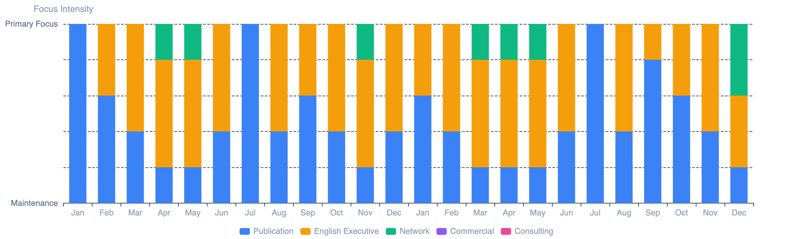
LONG-TERM PLANNING
24-Month Skill Development Calendar
Jadwal konkret bulan per bulan — satu primary focus setiap bulan, tanpa mengorbankan ASN, PhD, dan DNO
Q1 2025
Q2 2025
Q3 2025
Q4 2025
• Jan: AGIRI paper + LinkedIn
• Apr: Consulting culture immersion
• Jul: Submit AGIRI paper ke journal
• Okt: English executive milestone
• Feb: Conference applications
• Mei: Commercial mindset practice
• Agt: Conference attendance #1
• Nov: Network expansion
• Mar: Certification + English coaching start
• Jun: LinkedIn outreach intensif
• Sep: Policy brief draft
• Des: Year-end review & adjust
Q1 2026
Q2 2026
Q3 2026
Q4 2026
• Jan: Publication feedback
• Apr: Consulting project kecil
• Jul: Second paper submission
• Okt: Final gap assessment
• Feb: Conference attendance #2
• Mei: Network leverage
• Agt: Conference presentation
• Nov: Job application prep
• Mar: Commercial project di DNO
• Jun: Mid-term milestone check
• Sep: Policy brief publication
• Des: Ready for transition
Prinsip Penting
Tidak ada yang bisa dikerjakan semuanya sekaligus. Setiap bulan punya satu primary focus. Aktivitas lain bersifat maintenance. Kalau terlalu banyak yang dikerjakan bersamaan, hasilnya akan superficial dan tidak sustainable.

Slide 13
FOCUS BY SUBTRACTION
Skill yang Tidak Perlu Dikejar
Daftar skill yang sering disebut di job posting tapi sebenarnya tidak menentukan hiring decision untuk level yang dituju
Deep Technical Coding
More Certifications
Project Management Cert
Current State
Current State
Current State
S.Kom. + 50+ sertifikasi AI/ML. Technical foundation sudah kuat.
50+ sertifikasi. Sudah sangat lebih dari cukup.
Track record project management yang kuat dari pengalaman ASN dan DNO.
Why NOT to Pursue
Why NOT to Pursue
Tid ada konsultan internasional yang hiring berdasarkan jumlah sertifikat. Sertifikasi adalah checkbox, bukan differentiator.
Why NOT to Pursue
Mengejar lebih dalam akan membuang waktu dari gap yang lebih critical. Untuk level senior, yang dibutuhkan adalah strategic thinking, bukan coding skills.
PMP dan sejenisnya tidak membuka pintu yang belum terbuka dengan track record yang sudah ada.
Better Use of Time
Better Use of Time
Better Use of Time
Fokus ke publication track record dan real-world impact yang bisa di-articulate.
Fokus ke consulting business model literacy dan commercial mindset.
Fokus ke publication, business acumen, dan executive presence.
The "Shiny Object" Trap
Banyak orang terjebak dalam pursuing skills yang "shiny" tapi tidak impactful untuk goal mereka:
The Real Question: Apakah skill ini akan membuat perbedaan signifikan dalam hiring decision untuk target role?
Belajar bahasa pemrograman baru "just in case"
Decision Framework
Ambil sertifikasi karena "sering muncul di job posting"
• Apakah gap ini critical untuk target role?
Ikut course karena FOMO atau trending
• Apakah ini differentiator atau hanya checkbox?
• Apakah effort yang dibutuhkan worth the impact?
Key Insight: Yang dibutuhkan bukan more skills, tapi the right skills yang akan membuat perbedaan di level senior. Fokus adalah tentang mengatakan tidak pada hal-hal yang tidak critical.

Slide 14

CLOSING THOUGHTS
Maraton,
Bukan Sprint
Menutup gap karir adalah proses jangka panjang yang membutuhkan konsistensi dan prioritas yang jelas. Dokumen ini adalah living document — review dan adjust setiap 6 bulan berdasarkan progress dan perubahan target.
Yang Penting Bukan Kecepatan
Fokus pada Critical Path
Review & Adjust
Tidak semua gap perlu ditutup. Prioritaskan yang critical dan closable.
Dokumen ini living document. Adjust berdasarkan realitas.
Tapi arah yang benar dan konsistensi dalam eksekusi.
"The gap between where you are and where you want to be is not filled with more skills. It's filled with the right skills, executed with consistency, over time."
— Framework untuk transisi karir strategis
Ready to Start?
Dibuat untuk
Subkhan
The journey of 24 months begins with the first step.
Maret 2025

